Slide 1




“国培计划（2019）”——甘肃省乡村中小学（幼儿园）教师
工作坊研修项目
项 目 简 报
XIANG MU JIAN BAO
First issue
第 一 期
安徽省中小学教师教育网

Slide 2

卷首语
JUAN SHOU YU
““国培计划（2019）”——甘肃省乡村中小学（幼儿园）教师工作坊研修项目拉开序幕啦！欢迎各位专家、老师相聚在我们的“国培”大家庭，感谢各位对安徽省中小学教师教育网的信任与支持，让我们携手乘上梦想之船，一同遨游在研修的海洋！

Slide 3

目录
CONTENTS
前 期 准 备
班 级 辅 导 者 培 训 会
研 修 启 航

Slide 4
前 期 准 备
QIAN QI ZHUN BEI

Slide 5
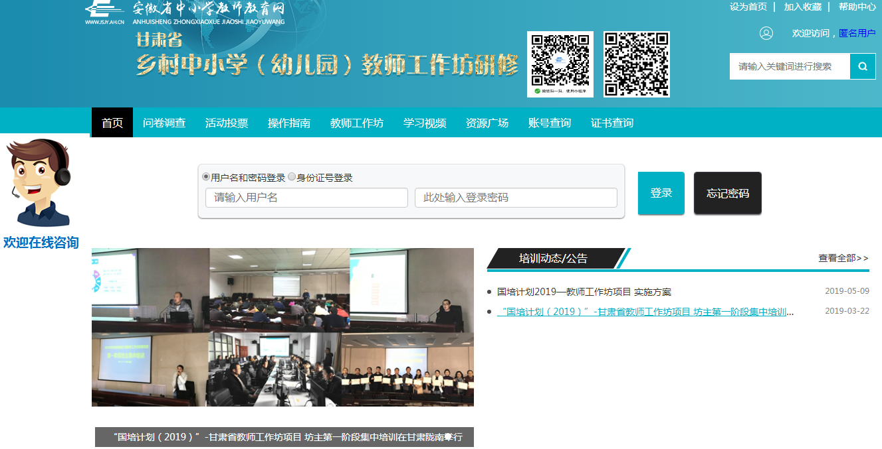

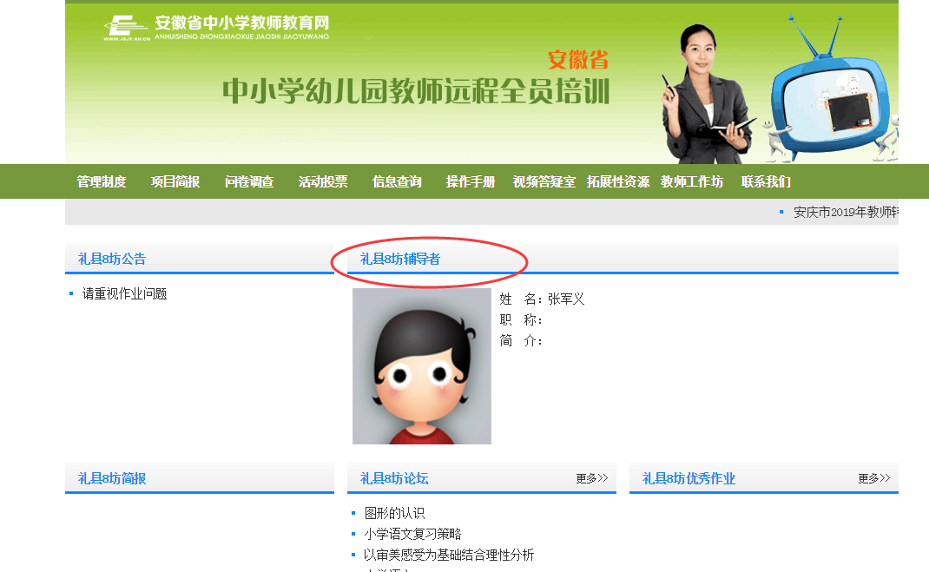
备 平 台
BEI PING TAI
项目首页
学员个人空间
工作坊主持人个人空间
BEI PING TAI

Slide 6
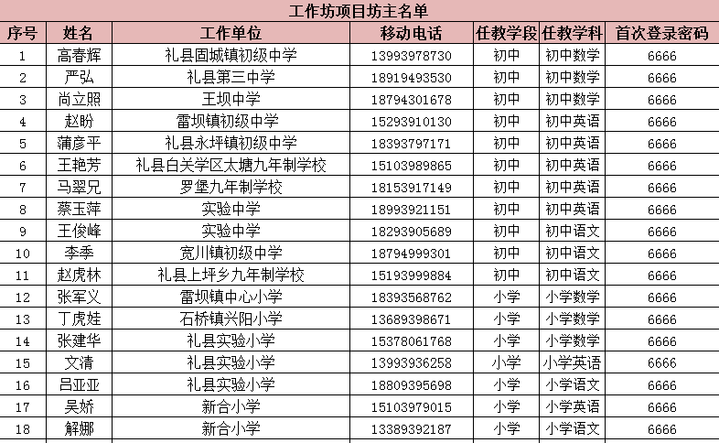
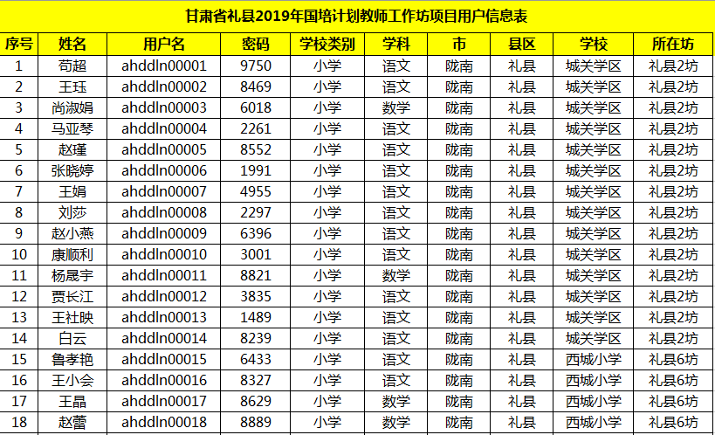
备 数 据
BEI SHU JU
· 整理、汇总学员信息 总调训人数732人
· 整理、汇总班级辅导者信息 共选取28人
· 整合、完善培训资源

Slide 7
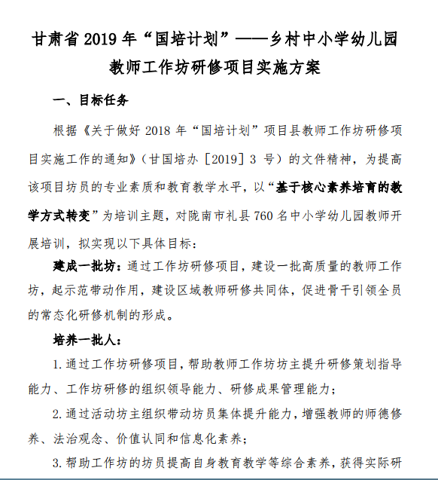
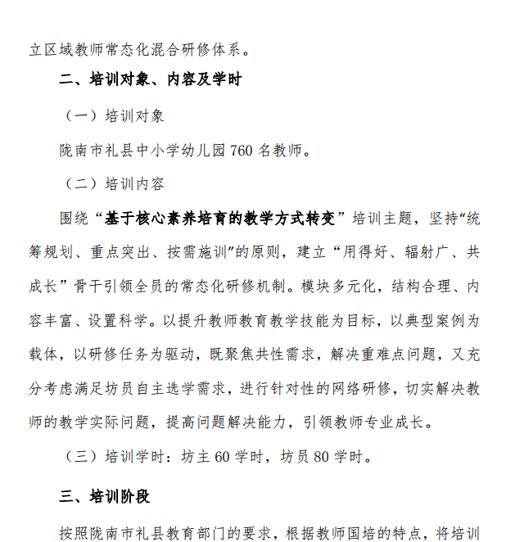
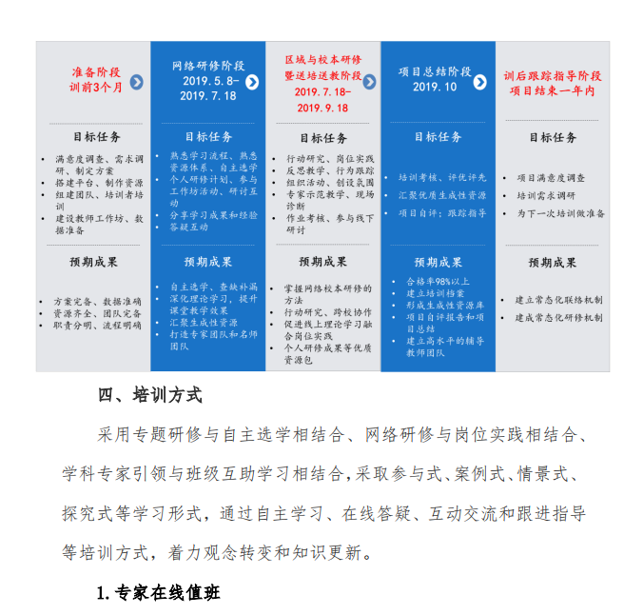
备 方 案
BEI FANG AN
项目实施方案
BEI FANG AN

Slide 8
班 级 辅 导 者 培 训 会
BAN JI FU DAO ZHE PEI XUN HUI

Slide 9
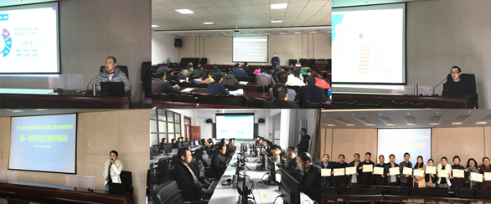
开 班 仪 式
KAI BAN YI SHI
由我校承担的“国培计划（2019）”-甘肃省教师工作坊研修项目第一阶段坊主集中培训会于3月7日-11日在陇南师范专科学校举行。本项目坊主集中培训分为两个阶段，第一阶段的坊主集中培训为期5天，全体坊主和相关项目管理人员参加了本次培训会。
KAI BAN YI SHI

Slide 10

领 导 致 辞
LING DAO ZHI CI
培训会上，我校教师教育学院教学支持部王爱对项目实施方案设计进行了详细的解读，说明了坊主的职责任务和具体工作安排，技术部许磊详细演示了建坊用坊的培训平台功能，并安排一天的时间在机房让坊主们进行实践操作，熟练掌握平台各项功能，便于完成后续的辅导任务。培训会还聘请了知名专家就“基于课堂教学的微课设计与制作”、“技术融合教学案例的研究与展示”、“信息技术支持的校本活动设计”等几个专题开展了专家讲座，开阔坊主们的视野，提升培训质量。

Slide 11
总 结 语
ZONG JIE YU
本次培训由我校与项目协同高校陇南师范专科学校共同实施，我校的培训内容设计水平和培训实施的支持服务质量受到了陇南师专及全体参训者的高度评价，圆满完成了第一阶段的集中培训任务。第二阶段10天的坊主集中培训将于项目网络研修实施期间进行。

Slide 12
研 修 起 航
YAN XIU QI HANG

Slide 13
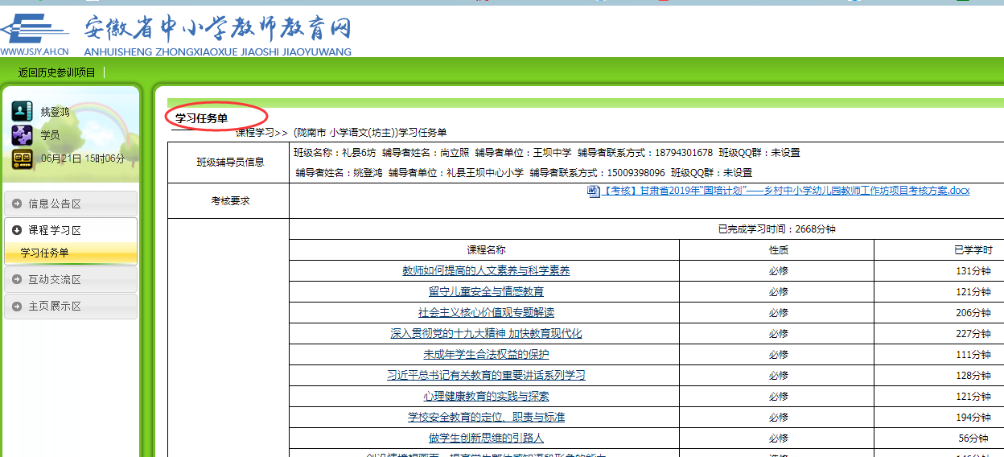
快 乐 体 验
KAUI LE TI YAN
这里将成为学员专业成长的田野，成为师生交流互动的乐园。愿您能将这里视做一片沃土，踊跃学习，勤于思考，相互合作，共同成长！
KAUI LE TI YAN

Slide 14

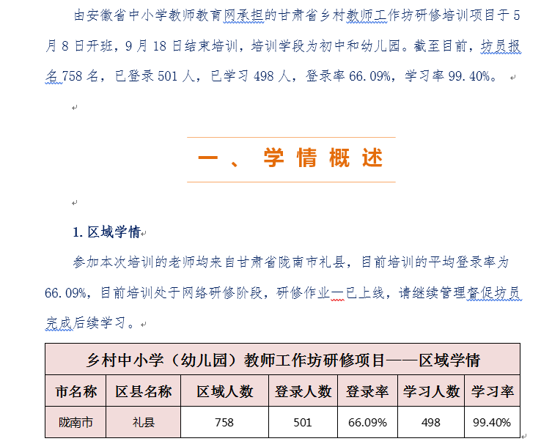
学 情 通 报
XUE QING TONG BAO
项目组及督导团队全程跟踪项目的学情、教情，定期发布学情通报，为项目的顺利实施保驾护航。

Slide 15
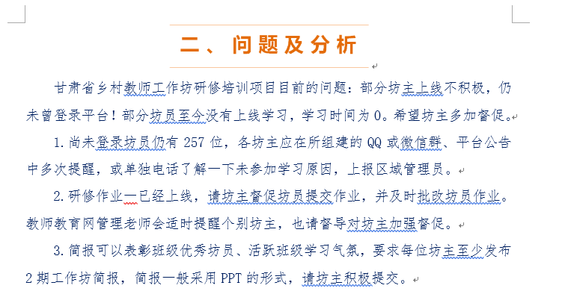
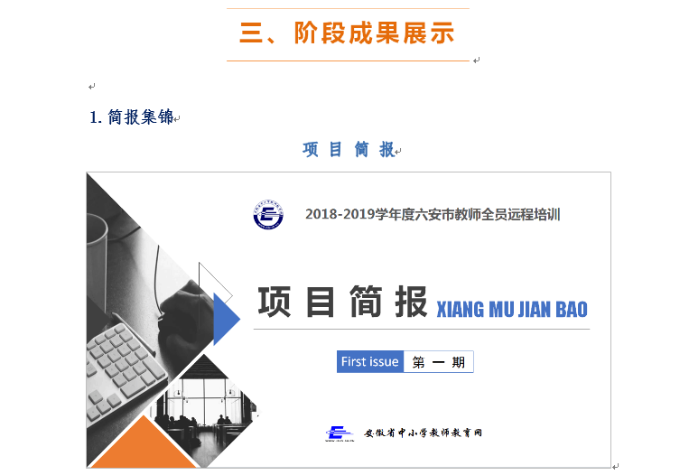
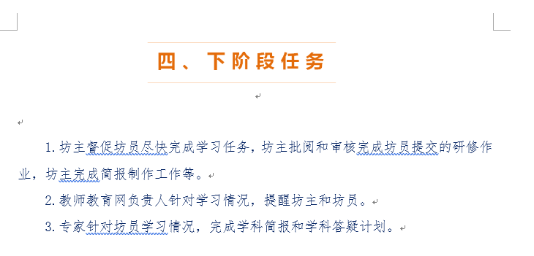



学 情 通 报
XUE QING TONG BAO

Slide 16
卷尾语
JUAN WEI YU
伴随前行的步伐，我们一路上感受着远程培训带给我们的改变，用挥洒的汗水、成长的喜悦，将研修之旅的点点滴滴镌刻在心。征程仍在继续，让我们继续用心谱写研修的收获与感悟！

Slide 17






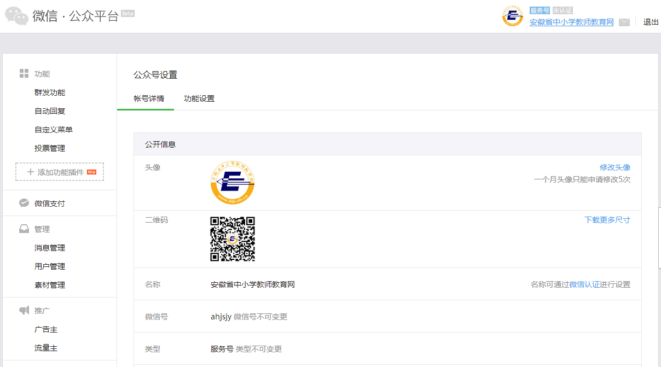

FIRST ISSUE
项 目 简 报 （第一期）
安徽省中小学教师教育网www.jsjy.ah.cn
E--mail
anhuijsjy-_gp@126.com
TEL
0551-63635242
关注微信平台
掌握研修动态

